Slide 1
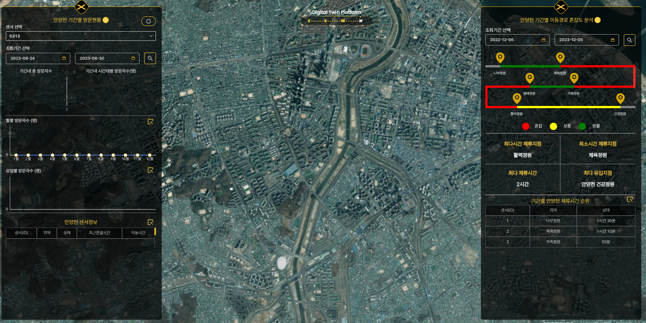
①
②
센서등록
①
1 번에서 센서 선택이 아니라 지역선택으로 하는 것이 맞을듯 예) 나무정원, 체육정원 등
2 번에서 센서정보등록 버턴 필요함, 팝업 화면은 2페이지 참조
②
①

Slide 2

5393. 양천구
5310. 콩쥐팥쥐도서관
5312. 이서문화체육관
조회
신규
삭제
저장
순번 | 선택 | 지역(위치) fr_zone_gr_id | 범용구분(LOC_ID) | 비고
1 |  | R1
 |  | R2
 |  | R3
 |  | R4
 |  | R5
선택
53931. 나무정원
53932. 체육정원
53933. 가족정원
.
.
.
fr_zone_gr_id 로 수집한 정보를 지역구분으로 다시 합쳐서 보여줘야 한다.
Sect_id : 5393 -> 양천구 : zone_gr_id : 1,2,3,4,5,6,7,8,910,11,12,13
5310 -> 콩쥐팥쥐도서관(5층) : zone_gr_id : 1,2,3,4,5,6,7,8,910
5312 -> 이서문화체육관(2층) : zone_gr_id : 1,2,3,4
①
②
①
①
②

Slide 3
5393. 양천구
5310. 콩쥐팥쥐도서관
5312. 이서문화체육관
조회
신규
삭제
저장
콩쥐팥쥐도서관 - 1층 정보
조회
신규
삭제
저장
순번 | 선택 | 층구분 | 면적(m2) | 비고
1 |  |  | 855
 |  |  | 998
 |  |  | 893
 |  |  | 751
 |  |  | 573
순번 | 선택 | 부서ID | 부서명 | 범용구분(loc_id) | 부서위치 | 비고
1 |  | 10001 | 어린이자료실
2 |  | 10002 | 민원센터
3 |  | 10003 | 장남감도서관
선택
선택
건물에서 부서위치를 찾을 수 있는 고유 ID
F1. 1층
F2. 2층
F3. 3층
F4. 4층
F5. 5층
53101. 1층_출입구(복도)
53102. 1층_어린이도서관
53103. 2층_종합자료실
53104. 2층_만화카페
53105. 2층_디지털자료실
53106. 3층_전시실(복도)
53107. 4층_공부방&스마트룸(복도)
53108. 4층_공부방
53109. 5층_이서나루,평생학습배움터
5310A. 5층_평생학습베움터(복도)
필수 입력은 아님.
부서별 범용구분이 없을수도 있음
fr_zone_gr_id 로 수집한 정보를 지역구분으로 다시 합쳐서 보여줘야 한다.
Sect_id : 5393 -> 양천구 : zone_gr_id : 1,2,3,4,5,6,7,8,910,11,12,13
5310 -> 콩쥐팥쥐도서관(5층) : zone_gr_id : 1,2,3,4,5,6,7,8,910
5312 -> 이서문화체육관(2층) : zone_gr_id : 1,2,3,4
①
②
①
①
②

